Slide 1
2024年超级陶粲装置研讨会
STCF对撞环物理设计进展
邹野，中国科学技术大学
代表对撞环物理设计系统
2024年7月8日，兰州

Slide 2
报 告 提 纲
STCF对撞环物理设计研究目标
STCF对撞环物理设计理念与挑战
STCF对撞环物理设计进展
总结
Notes:
报告时间：25+10

Slide 3
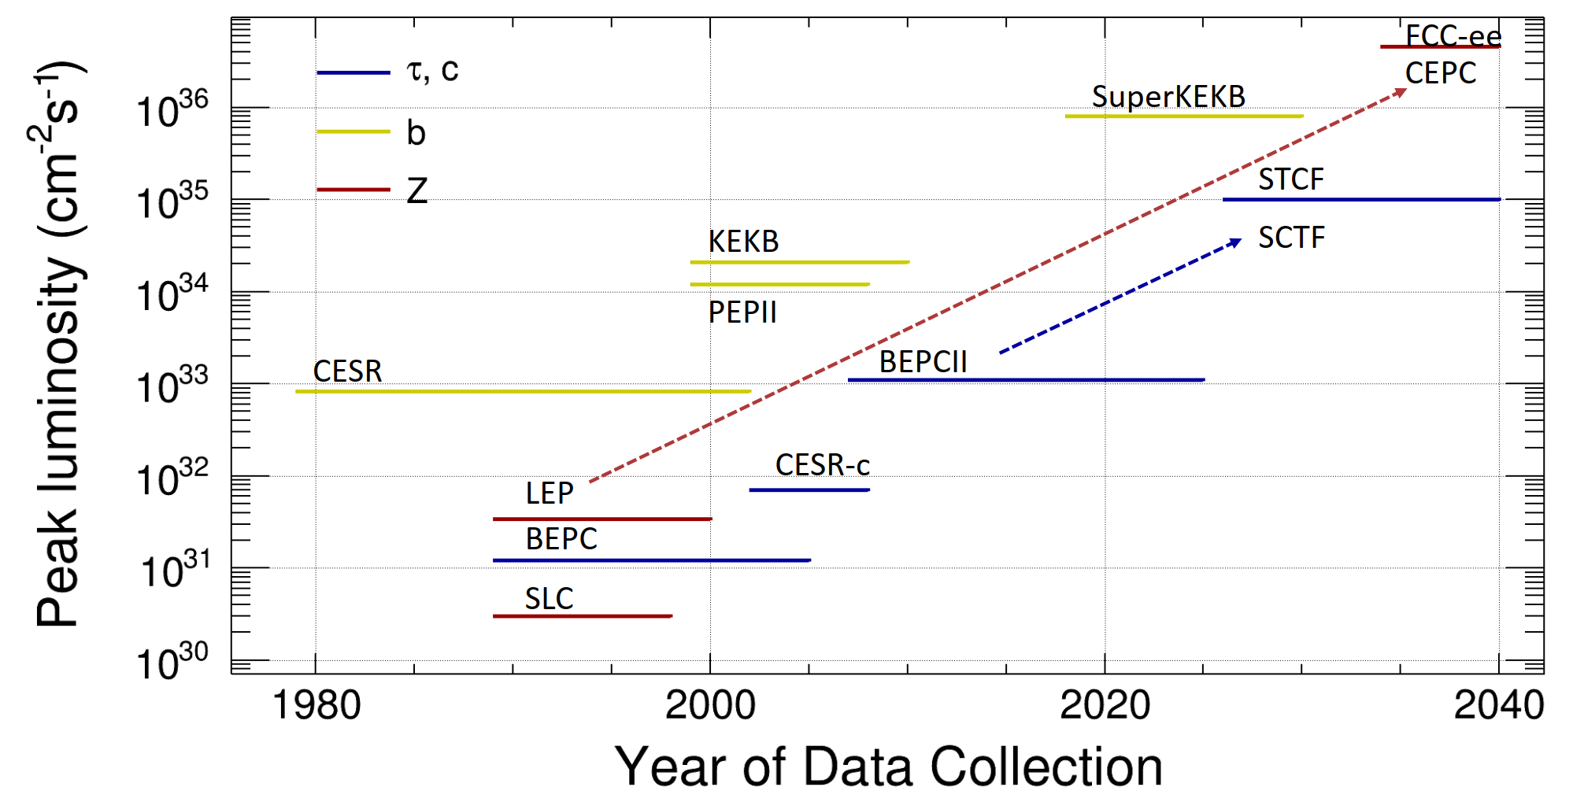
STCF对撞环物理设计研究目标
对撞环是STCF装置的主体
研究目标与STCF的核心目标相对应：
能区范围2-7 GeV (CoM)
亮度>5 × 10³⁴ cm⁻² s⁻¹（@4 GeV）
动力学孔径和动量孔径满足束流注入和寿命要求（大于200s）
束流集体效应和束-束作用的影响可控
具有亮度升级和极化束对撞潜力
第二代
双环、多束团、低$β_{y}$@IP
第三代
双环、大流强、极低$β_{y}$@IP
第一代
单环

Slide 4
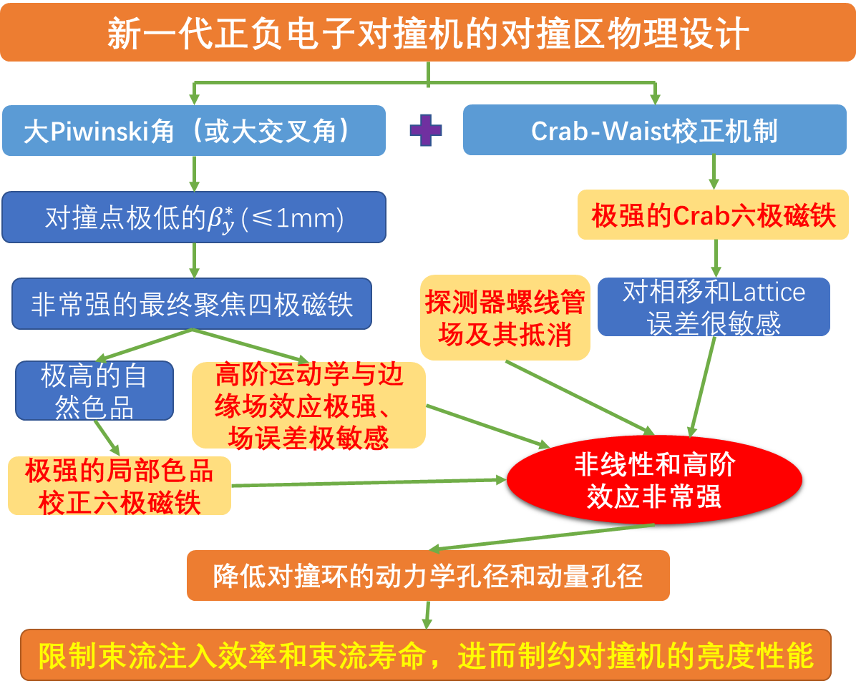
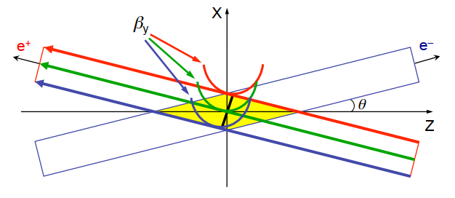
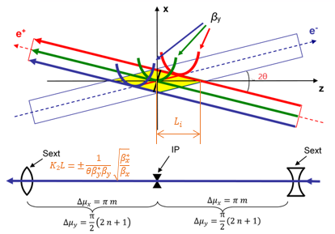
STCF对撞环物理设计理念与挑战
新一代对撞机亮度提升2个数量级，对撞环的设计理念发生变化
$$L=\frac{γ}{2er_{e}}\frac{Iξ_{y}}{β_{y}^{∗}}H$$
二代对撞机
三代对撞机
Notes:
1）这一张片子介绍从第二代对撞机到第三代的变化；
2）核心目标是将亮度提高约2个量级，措施是设计理念的重大变化；
3）第二代是对撞点形成扁平束团，压缩Betay也要压缩束团长度；第三代是不压缩束团长度，但极限压缩Betay，并采用大交叉角；这导致了新的对撞区设计，大Piwinski角和Crab-Waist对撞；同时，适当提高流强，降低水平发射度
4）在核心技术方面是对对撞区超导磁铁的要求更高了

Slide 5
STCF对撞环物理设计各子任务
对撞方案与总体参数（唐靖宇）
对撞环光学设计（邹野）
布局设计（邹野）
对撞区光学设计（张林浩、刘涛）
弧区光学设计（邹野）
束流注入设计（王磊、原有进）
Damping Wiggler 初步考虑（唐靖宇、李航洲、周昊）
备选物理方案设计（刘涛、罗箐）
束-束相互作用研究（李桑丫）
纵向运动（何天龙）
阻抗与集体效应（李伟伟）
误差分析和轨道校正（杨鹏辉、于泽）
其他内容初步考虑
束流准直设计研究（杨鹏辉、莫铱豪、邹野）
束流极化初步考虑

Slide 6
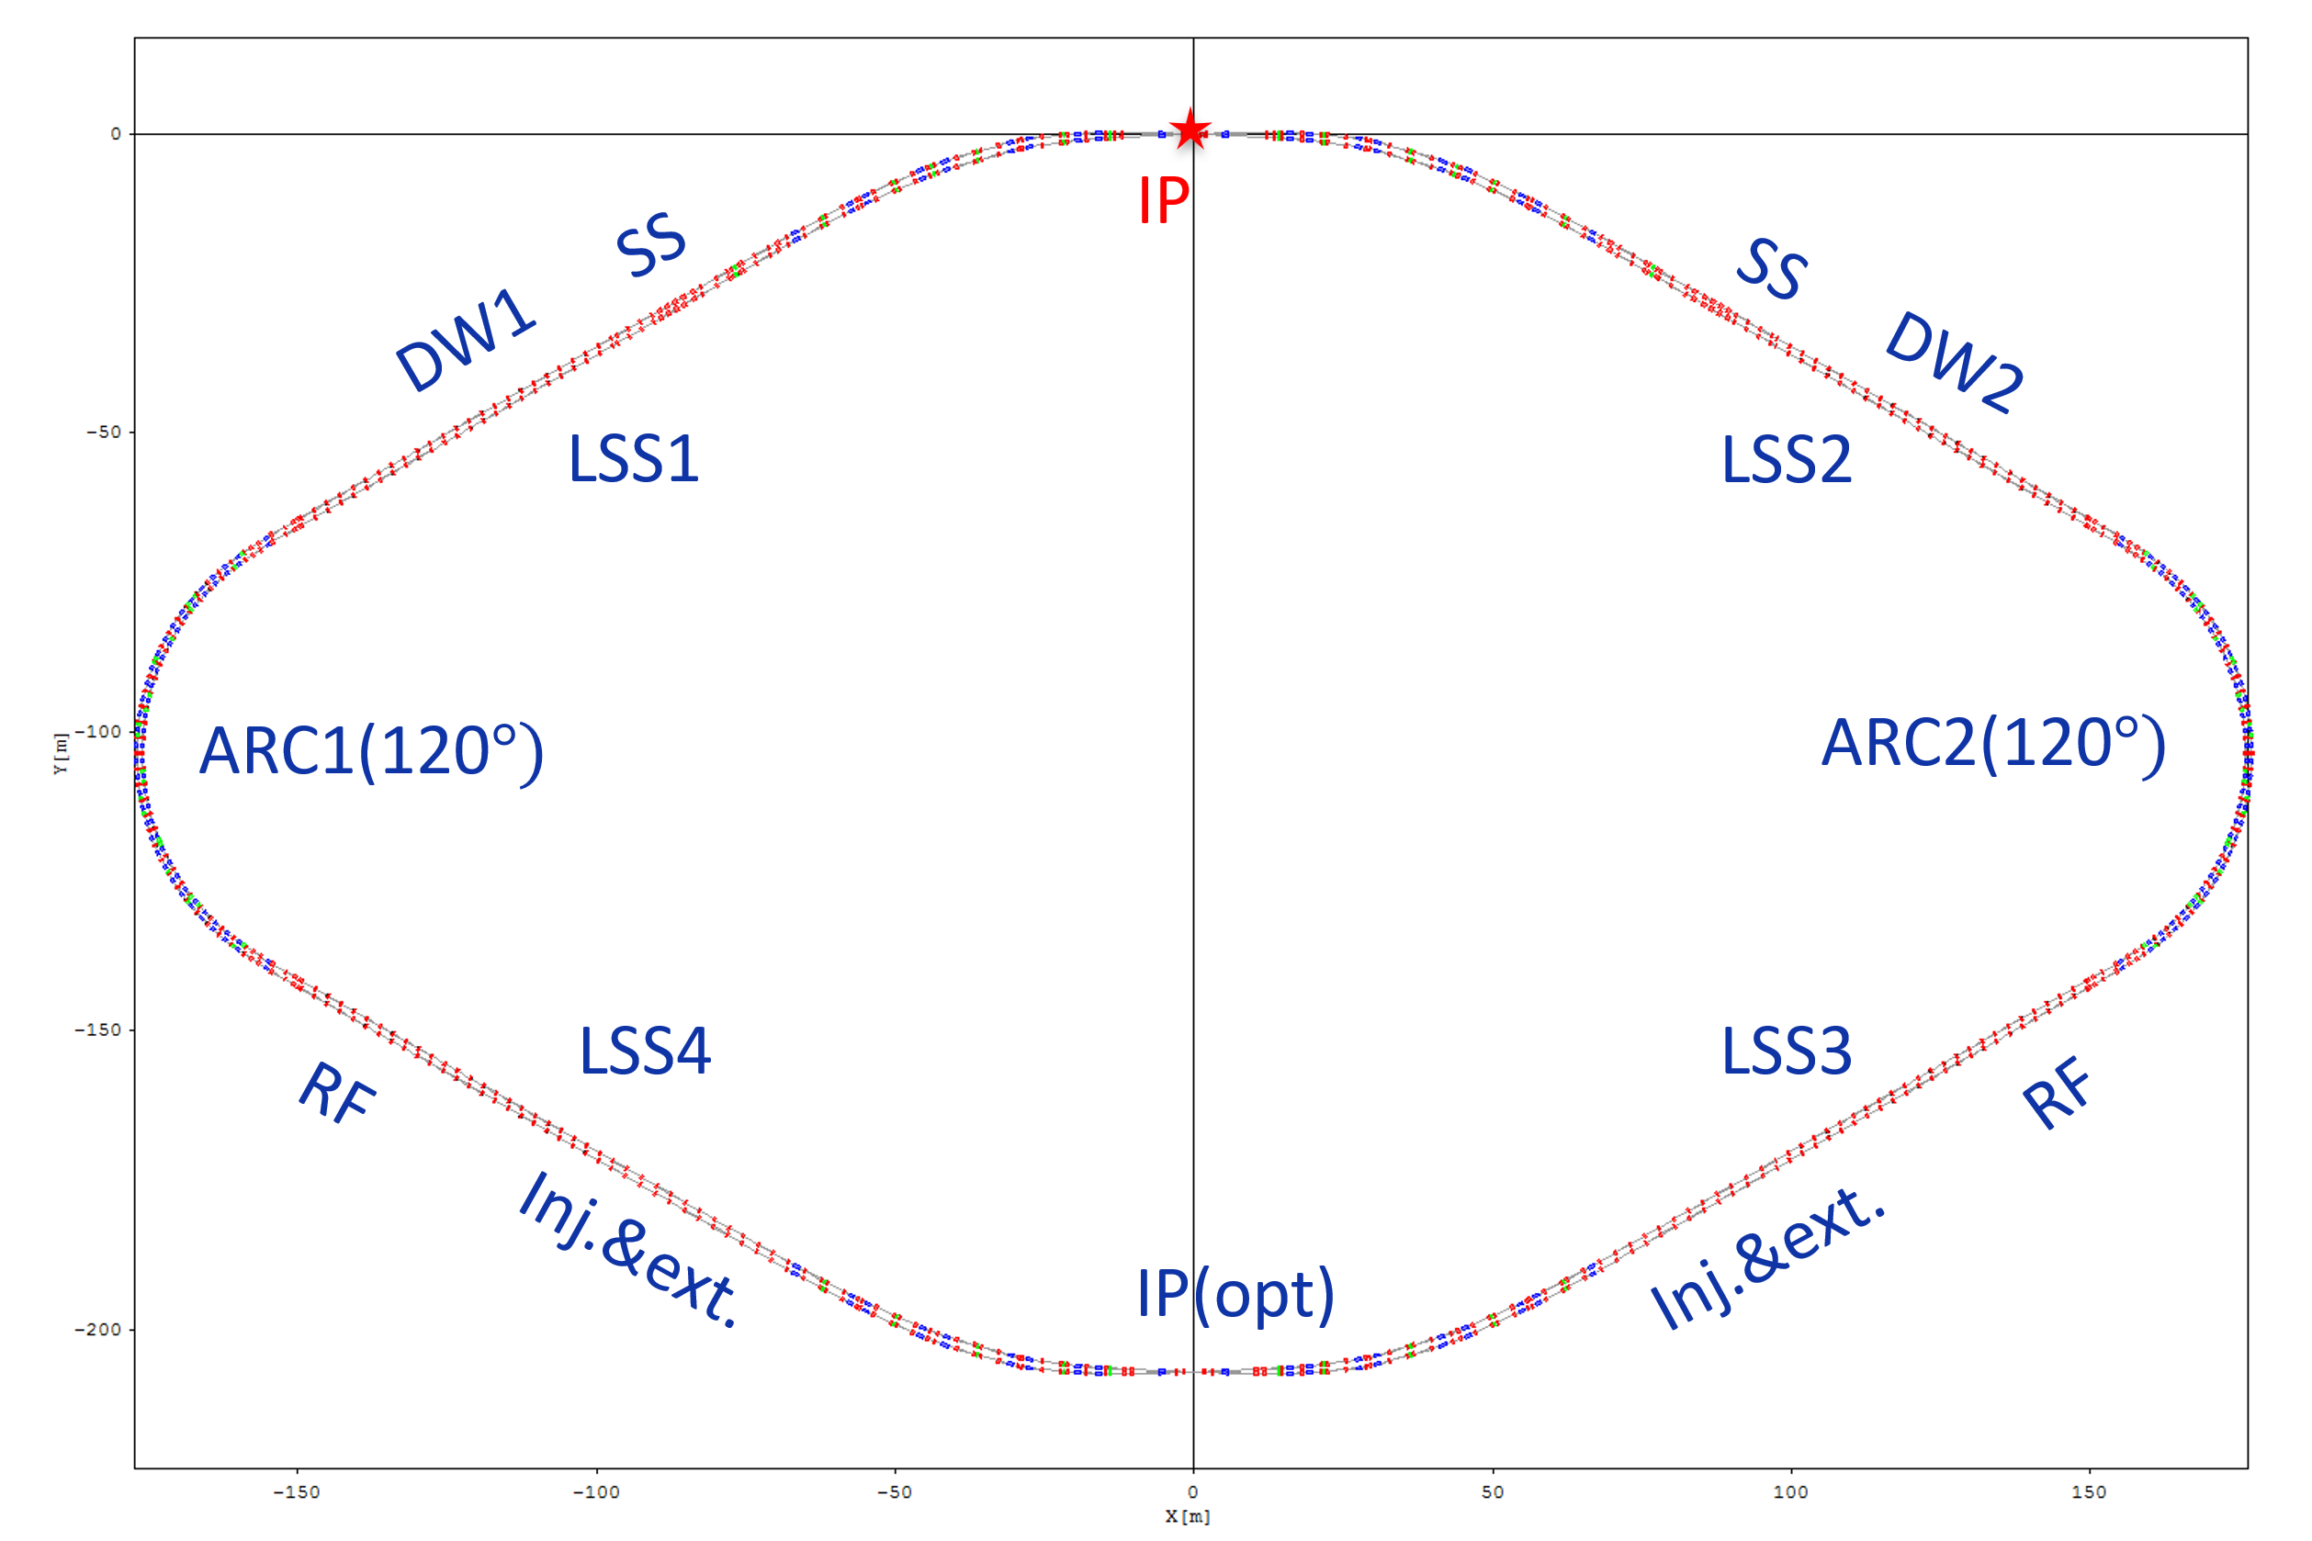
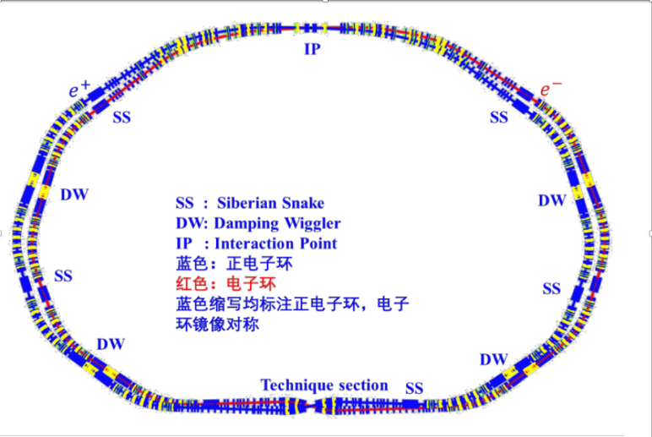
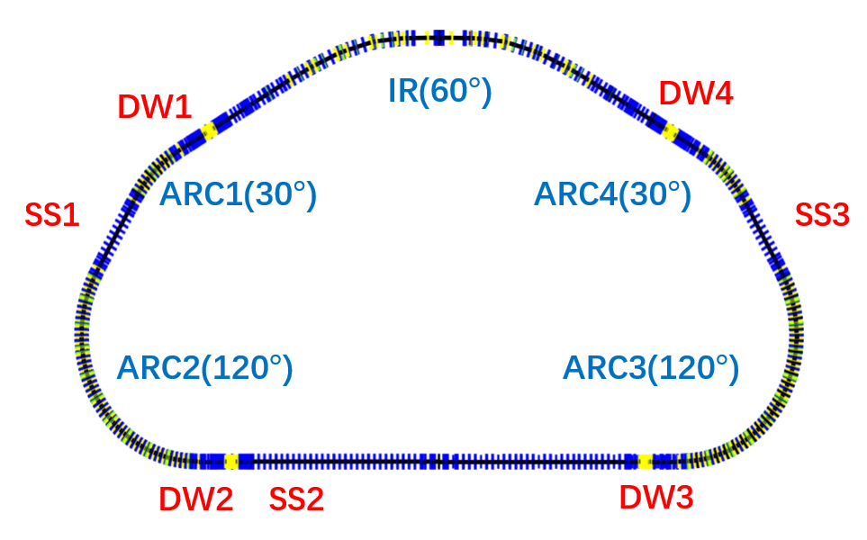
对撞环布局设计方案
新方案1（基准方案）
已发布第二版参数
新设计850m方案
预留第二对撞点（一期仅保留布局）
大弧区与长直线段设计，减少消色散与匹配段数目，提高弧区利用率
采用电磁 DW，B～1.5T，L～75m
考虑束流极化，在对撞点两侧对称放置西伯利亚蛇，或考虑Spin rotator方案
注入点水平动力学孔径~12$σ_{x}$，动量孔径<10 $σ_{e}$，继续在优化
周长从600m增加到850m
原方案
新方案2（备选方案）
长度600m左右
长度较短，空间比较紧张，弧区设计受限，直线段长度不够
原600m方案放大到850m
不预留第二对撞点，直线节空间较多
采用超导 DW，B～2.48T，L～8m
考虑束流极化，预留放置西伯利亚蛇空间（一期仅预留空间）
注入点水平DA 11 $σ_{x}，$动量孔径12 $σ_{e}$
FTCF2024: 专家组建议：
周长增加到800-100m,
考虑第二对撞点,
…

Slide 7
关键物理参数（基准方案）
Parameters | Units | Value
Bunch spacing, $Δ$T_{b} | ns | 4.0
Single-bunch current, I_{b} | mA | 2.80
Particles per bunch, N_{b} | 10¹⁰ | 5.00
Total particles per beam | 10¹³ | 3.57
Single-bunch charge | nC | 8.00
Energy loss per turn, U₀ | keV | 378.6
SR power per beam, P_{SR} | MW | 0.7572
Damping time, $τ_{x}/$ $τ_{y}$/ $τ_{z}$ | ms | 30.24/30.24/15.12
RF frequency, f_{RF} | MHz | 499.654
Harmonic number, h |  | 1430
RF voltage, V_{RF} | MV | 3
Synchronous phase, $φ$_{s} | deg | 173
Synchrotron tune, $υ$_{z} |  | 0.0249
Natural bunch length, $σ$_{z} | mm | 6.82
Bunch length with impedance (0.2Ω) | mm | 8.89
RF bucket height, ($Δ$E/E)_{max} | % | 1.72
Piwinski angle, $φ$_{Piw} | rad | 16.77
Beam-beam parameter, ξ_{x}/ξ_{y} |  | 0.0032/0.094
Equivalent bunch length, $σ$_{z_e} | mm | 0.53
Hour-glass factor, F_{h} |  | 0.8809
Luminosity, L | cm⁻²s⁻¹ | 1.19E+35
STCF-CR-Para-V1 2024.07.02
Parameters | Units | Value
Optimal beam energy, E | GeV | 2
Circumference, C | m | 858.093
Crossing angle, 2$θ$ | mrad | 60
L* | m | 0.9
Relative gamma |  | 3913.9
Revolution period, T₀ | ms | 2.862
Revolution frequency, f₀ | kHz | 349.37
Nature emittance, $ε$_{x}/$ε_{y}$ | nm | 6.324/0.032
Coupling, k |  | 0.50%
Beta function at IP, $β$_{x}/$β$_{y} | mm | 40/0.6
Beam size at IP, $σ$_{x}/$σ$_{y} | mm | 15.90/0.138
Betatron tune, $υ$_{x}/$υ$_{y} |  | 32.55/28.57
Momentum compaction factor, $α$_{p} | 10⁻⁴ | 18.25
Energy spread, $σ$_{e} | 10⁻⁴ | 6.8
Beam current, I | A | 2
Bunch filling ratio |  | 50%
Number of bunches, n_{b} |  | 715

Slide 8
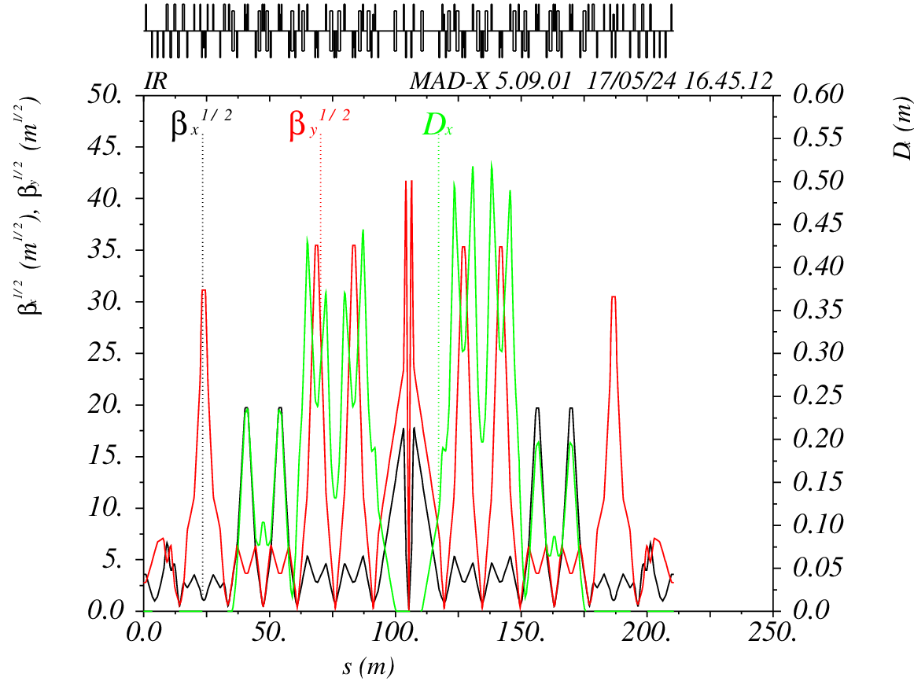
对撞区光学函数
详见张林浩分会报告
新一代正负电子对撞机对撞区的光学布局趋于模块化设计，主要是为了便于局部色品校正和非线性优化。
$β_{y}^{∗}=0.6mm,β_{x}^{∗}=40mm$;
$μ_{x}=8.314,μ_{y}=6.634$;
为形成双环交叉角60mrad，IR_left（束流入射方向）二极铁强度少偏转30mrad，IR_right （束流出射方向）二极铁强度多偏转30mrad
形成合理的双环间距 1.5-2 m;
IR左右色散不对称
FFT
CCY
CCX
CS
MS

Slide 9
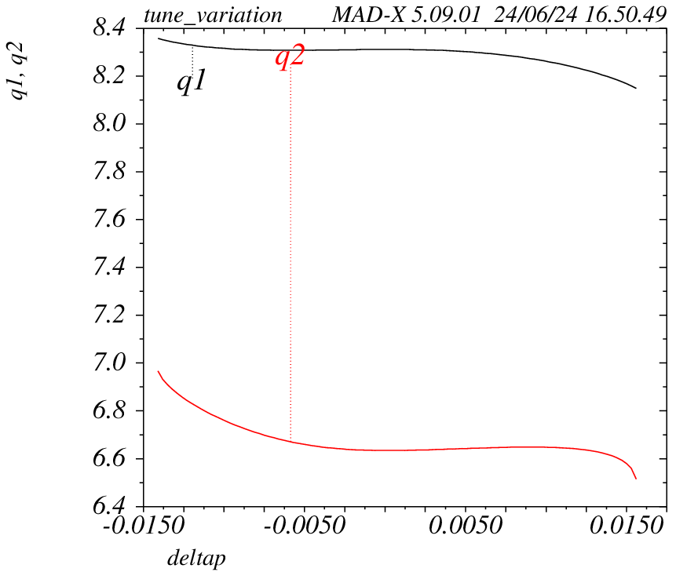
对撞区高阶色品校正
详见张林浩分会报告
$$Q\left(δ\right)=Q_{0}+\frac{dQ}{dδ}δ+\frac{1}{2}\frac{d^{2}Q}{dδ^{2}}δ^{2}+\frac{1}{6}\frac{d^{3}Q}{dδ^{3}}δ^{3}+\frac{1}{24}\frac{d^{4}Q}{dδ^{4}}δ^{4}+…$$
FFT
CCY
CCX
CS
MS
-I
-I
IP
SY1
SX1
SY3
SX3
Y向三阶色品仍然过大，限制了动量带宽,高阶色品仍需进一步优化
一阶色品用-I映射的SY1和SX1六极磁铁对来校正；
Y向、X向三阶色品分别用IP的第一个镜像点处和第二个镜像点处的SY3和SX3来校正
二阶色品通过调整SY1和SX1六极磁铁对到IP的相移来校正

Slide 10
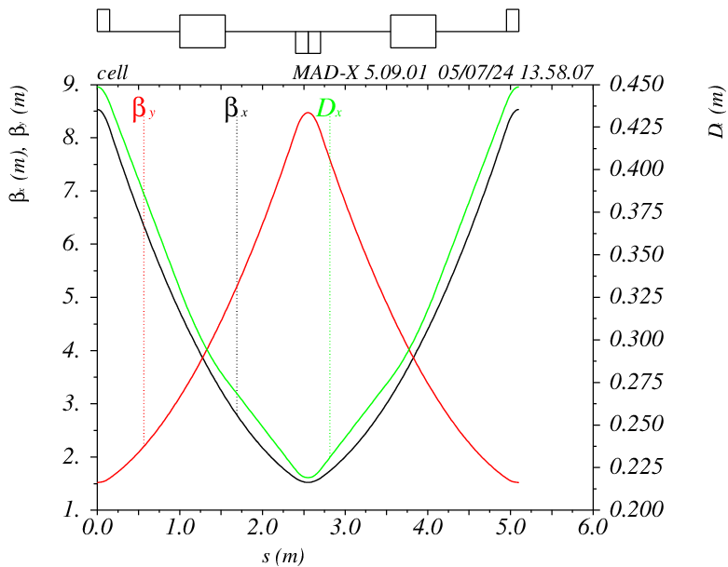
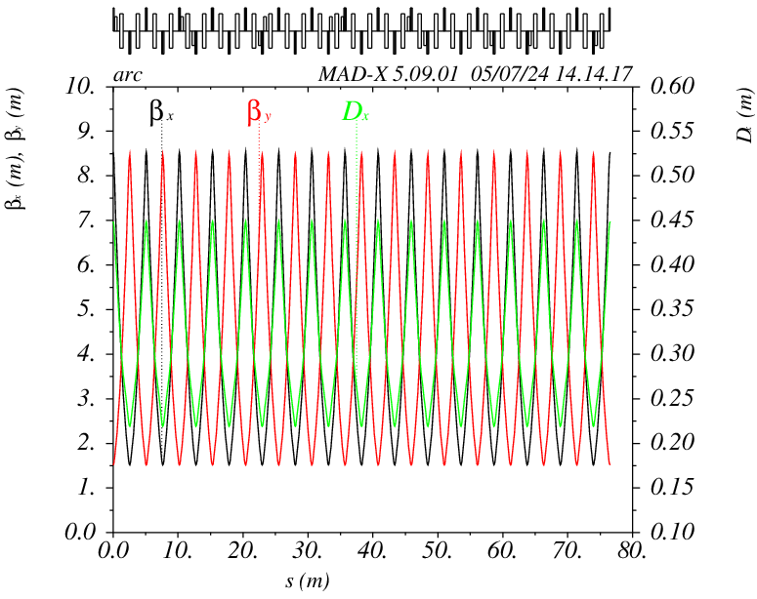
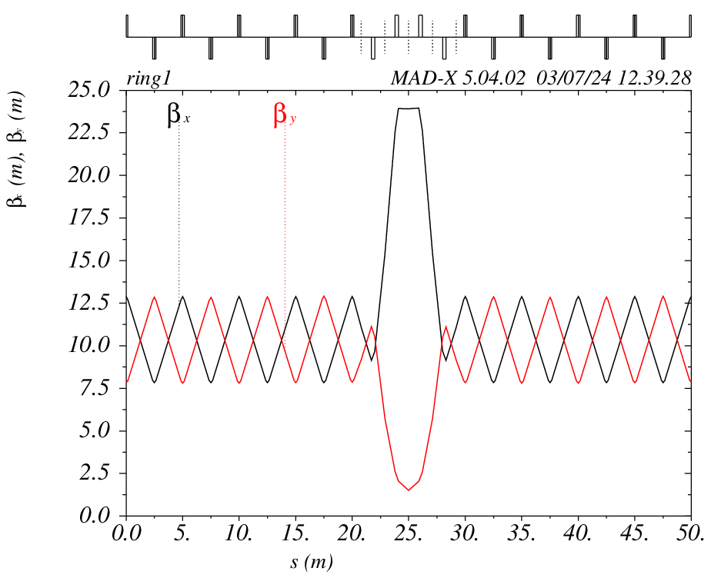
非对撞区光学结构
大弧区设计：两个大弧区，每个偏转120°，减少匹配段；
弧区采用标准FODO 单元，单元相移90°；
弧区采用六组非交错六极磁铁对（满足-I变换）做局部色品校正和非线性优化；
长直线段设计，四个长直线段每个60m，放注入、RF、Damping Wiggler等。
FODO 单元
弧区光学函数
注入段光学函数

Slide 11
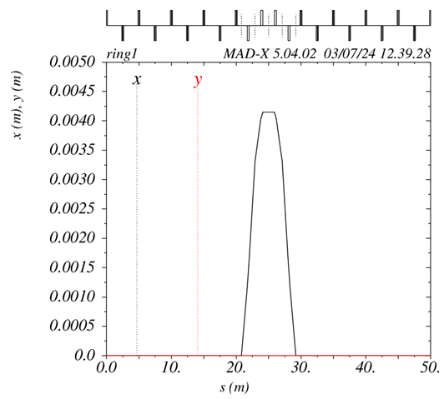
注入系统设计
在轴注入与离轴注入并行考虑；
离轴注入：对撞机普遍采用的注入方式、要求较大动力学孔径、注入电荷量比较小，注入效率低；
置换注入：较新的注入方式，光源上已采用，对动力学孔径需求较小、需要大电荷量、注入效率高。
离轴注入进展
切割铁
注入段局部凸轨
循环束
注入束
 | 离轴注入 |  | 置换注入
束流寿命 [s] | 200
单束团最低亮度 | 95% | 90% | 95% | 90%
对撞环周长 [m] | 858
束团数目 | 707（50%，束团间距4 ns）
循环束流强 [A] | 2
循环束电荷量 [nC] | 8.5
注入束电荷量 [nC] | 1.5 |  | 8.5
单束团电荷量 [nC] | 0.425 | 0.85 | 8.35 | 8.35
注入效率 | > 29% | > 57% | > 98%
发射度 [nmrad] | < 6 |  | ~ 20-40
完成全环注入时间 [s] | 10.26 | 21.07 | 10.26 | 21.07
凸轨高度
4.15 mm
切割板
1 mm
5σ_{s}
2×4σ_{i}
清晰区：循环束5σ_{s}，注入束4σ_{i}
注入段光学
已初步完成离轴注入方案注入段束流光学和轨道设计，已开始进行粒子追踪模拟；
置换注入与离轴注入并行，目前尚未形成完整的设计方案。

Slide 12
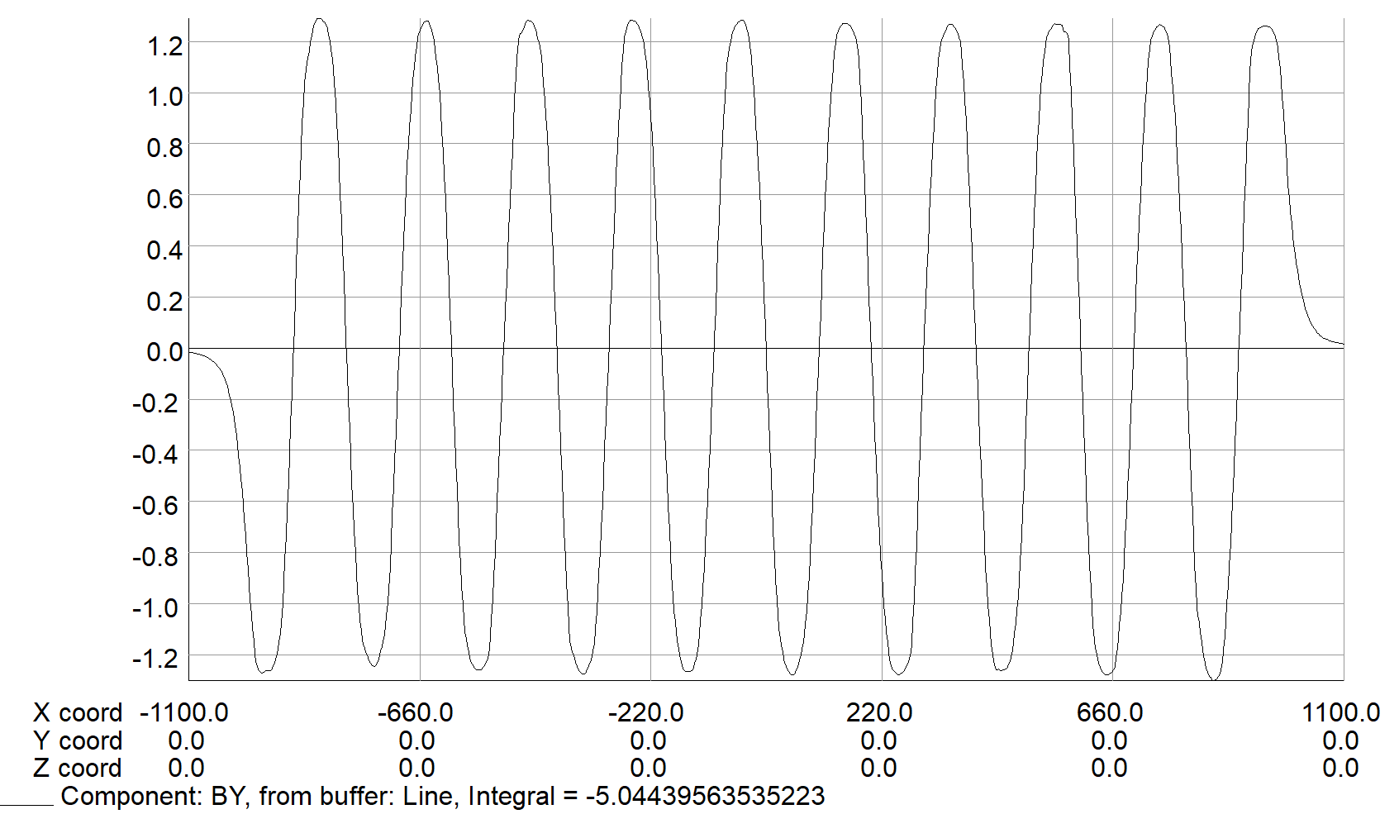
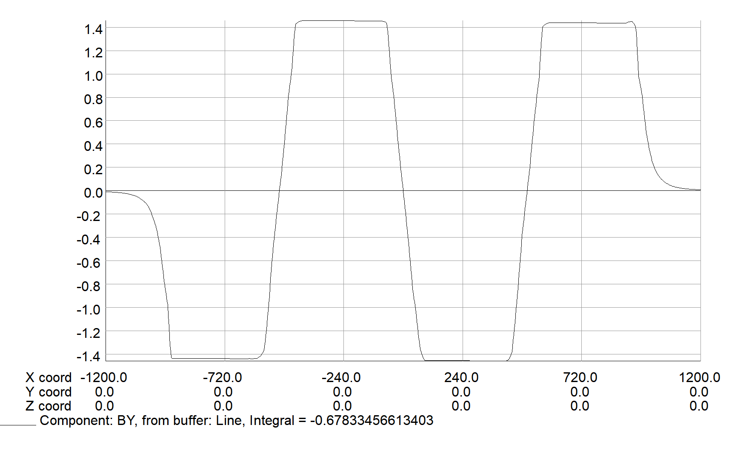
Damping Wiggler初步考虑
STCF对撞环加DW减小阻尼时间以及调节发射度；
1GeV时需要加较长DW减小阻尼时间，3.5GeV时不需要DW额外减小阻尼时间，全能量区间需要 DW 调节发射度，使发射度维持相对稳定；
长周期：周期长度 0.5～1m，高场强，低能发射度提高，高能影响很小；
DW 场型： Sinusoidal or Step, 使用 Step 型DW， 总有效长度可以缩短到一半长度，长周期 DW 对束流光学以及非线性影响需要进一步评估；
目前考虑电磁 DW，峰值磁场 1.5T，周期长度 0.5～1m，Sinusodial：～80m，Step：～40m
$$I_{2w}=\frac{1}{{\left(Bρ\right)}^{2}}∙\frac{{B_{w}}^{2}L_{w}}{2}$$
$$I_{2w}=\frac{1}{{\left(Bρ\right)}^{2}}∙\frac{{B_{w}}^{2}L_{w}}{1}$$
正弦型:
台阶型:

Slide 13
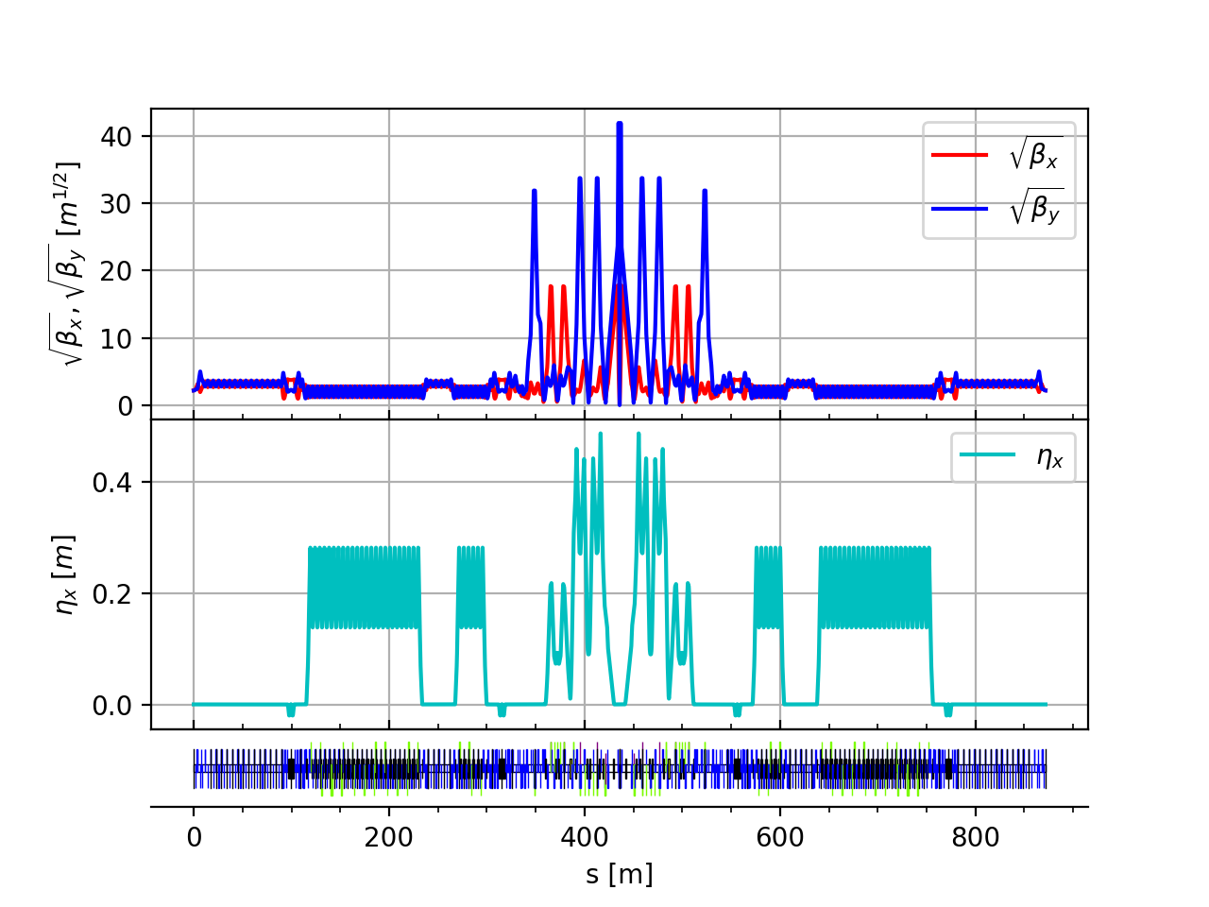
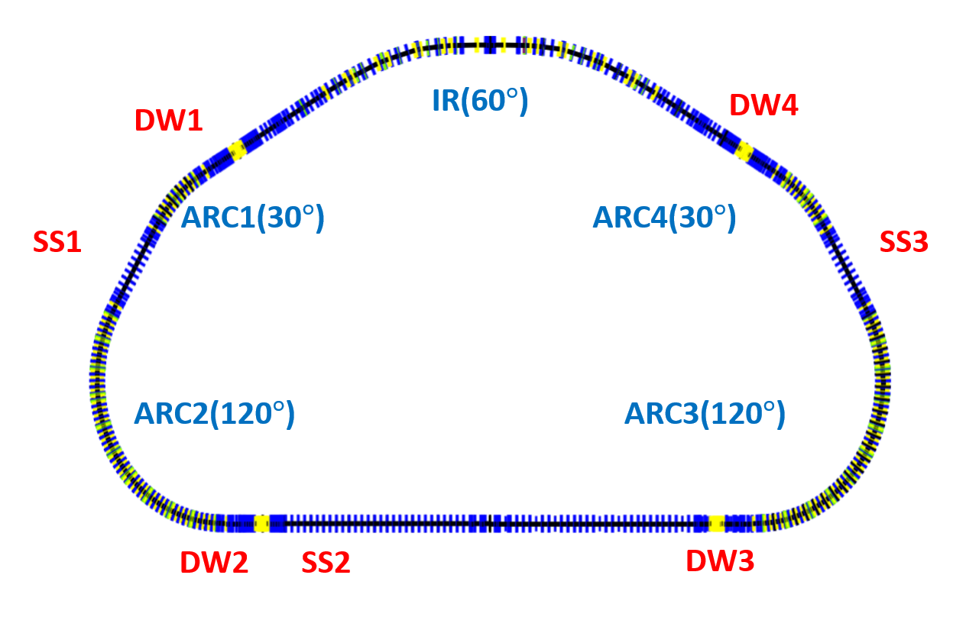
备选方案
设计与优化
Parameters | Units | Value
Optimal beam energy, E | GeV | 2
Circumference, C | m | 871.76
Crossing angle, $2θ$ | mrad | 60
Revolution period, $T$ | $μ$s | 2.908
Horizontal emittance, $ε_{x}$/$ε_{y}$ | nm | 6.857/0.034
Coupling, k |  | 0.50%
Beta functions at IP, $β_{x}$/$β_{y}$ | mm | 40/0.6
Beam size at IP,$σ_{x}/σ_{y}$ | $μ$m | 16.56/0.143
Betatron tune, $ν_{x} /ν_{y}$ |  | 32.55/29.571
Momentum compaction factor, $α_{p}$ | 10⁻⁴ | 12.322
Energy spread, $σ_{e}$ | 10⁻⁴ | 8.986
Beam current, I | A | 2
Number of bunches, $n_{b}$ |  | 726
Particles per bunch, $N_{b}$ | 10¹⁰ | 5.00
Single-bunch charge | nC | 8.01
Energy loss per turn, $U_{0}$ | keV | 406.8
Damping time, $τ_{x}/$ $τ_{y}$/ $τ_{z}$ | ms | 28.38/28.61/14.35
RF frequency, $f_{RF}$ | MHz | 499.654
Harmonic number, h |  | 1452
RF voltage, $V_{RF}$ | MV | 1.8
Synchrotron tune, $ν_{z}$ |  | 0.0158
Bunch length, $σ_{z}$ | mm | 9.72
RF bucket height, $δ_{RF}$ | % | 1.47
Piwinski angle, $φ_{pwi}$ | rad | 17.61
Beam-beam parameter, $ξ_{x}$/$ξ_{y}$ |  | 0.0027/0.082
Hour-glass factor, $F_{h}$ |  | 0.8743
Luminosity, L | cm⁻²s⁻¹ | $$1.04×{10}^{35}$$
设置更多调节变量、以增加计算和设计复杂度的代价换取优化潜力
通过Phase Trombone，additional sextupoles，调节Montague函数等优化二、三阶色品，获得较大的动力学孔径、动量孔径。
在亮度$1.04×{10}^{35} cm^{−2}s^{−1}$下，实现$11 σ_{x,y}×12σ_{e}$ 的动力学孔径， 200 s 的托歇克寿命。

Slide 14
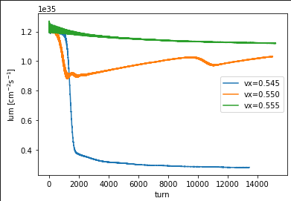
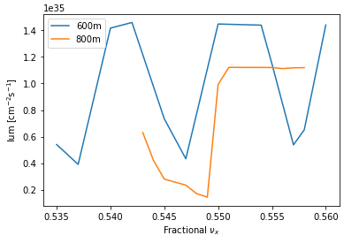
束束相互作用
详见李桑丫分会报告
通过束束作用参数优化获得稳定的高亮度区
通过工作点选取避开有害共振线；
通过$μ_{s}$以及交叉角的选取，获得更稳定的高亮度区域
探索束束参数极限-束团粒子数
大Piwinski角下使用Crab Waist 方案提高束束作用参数ξy, 会引起的新不稳定性 (X-Z不稳定性，要求$μ_{s}>3\text{ξ}\text{x}$)
800m结构的不同工作点亮度模拟结果
X-Z不稳定性在800m结构下影响较小

Slide 15
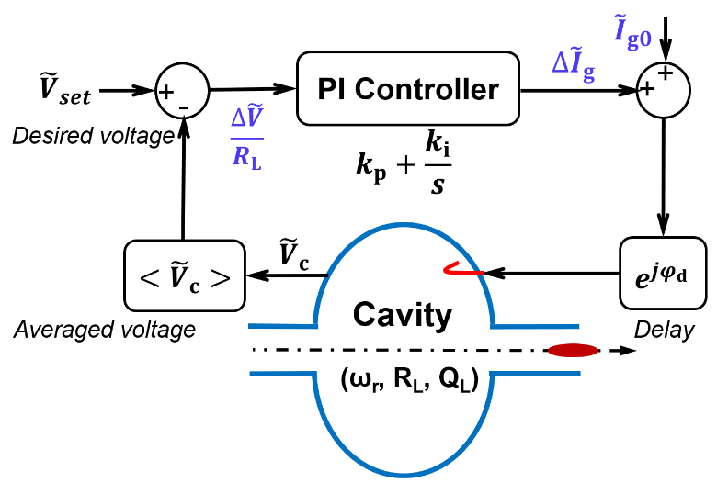
基模稳定性初步分析
STABLE PI Module
通过公式计算和跟踪模拟分别给出基模稳定性条件
耦合束团不稳定性增长率：
$$f_{+}=f_{RF}+nf_{0}+f_{s}$$
$$f_{−}=f_{RF}−nf_{0}−f_{s}$$
PRAB 27, 064402 (2024)
Coupled mode number | With open LLRF feedback(1/s) | With closed LLRF feedback(1/s) Kp = 1, Ki = 2e-5 delay =750 (1.5 us)
-4 | 2 | 6
-3 | 6 | 0
-2 | 24 | 46 45 (STABLE)
-1 | 216 215 (STABLE) | 0
0 | -958 | -1976
1 | -182 | -6
2 | -22 | -40
通过合理设置PI反馈参数，可以确保主腔基膜稳定性（不稳定性增长时间大于纵向阻尼时间）

Slide 16
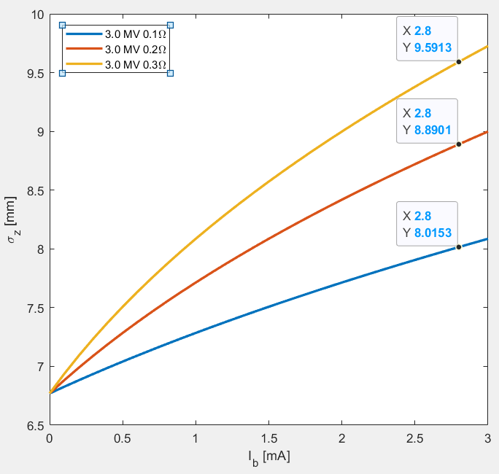
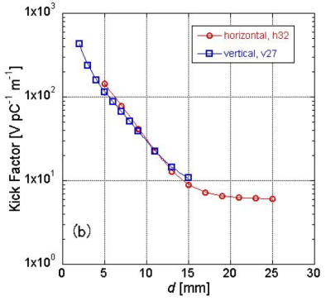
集体效应初步分析
阻抗对束团的拉伸
Zotter公式：
平板模型CSR不稳定性阈值= 5.8 mA
经验公式
h=25 mm; $ρ=8 m$
有效阻抗 0.2 Ω，Ib=2.8 mA
Vrf= 2MV → $σ_{z}=10.6 mm$
Vrf= 3MV → $σ_{z}=8.9 mm$
TMCI阈值：
电阻壁不稳定性：
横向阻抗需要控制在：
真空室：铝、 b=25 mm
增益时间 1.6 ms
可使用横向feedback 抑制
阻抗建模、电子云不稳定性、阻抗+束束作用耦合等研究正在进行中

Slide 17
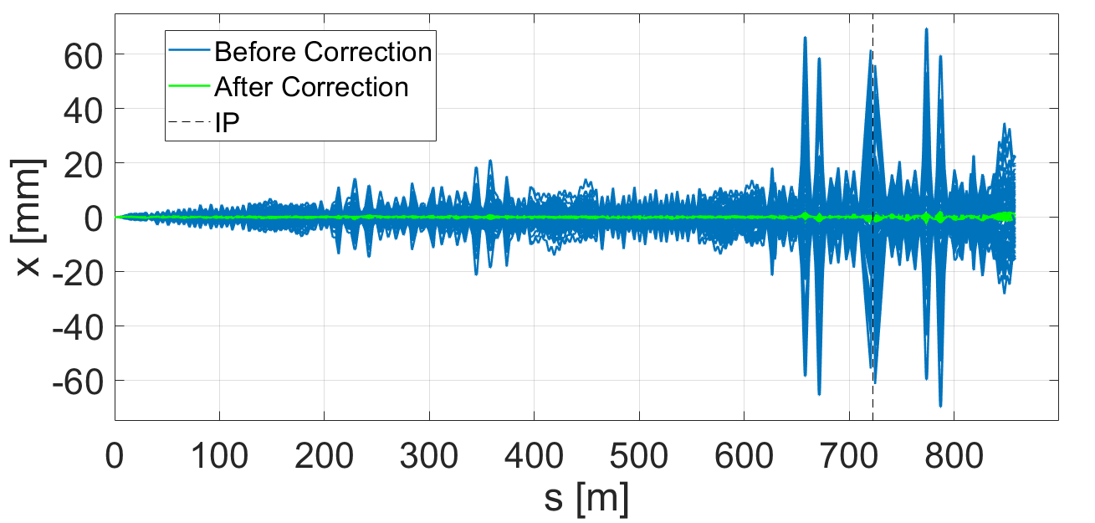
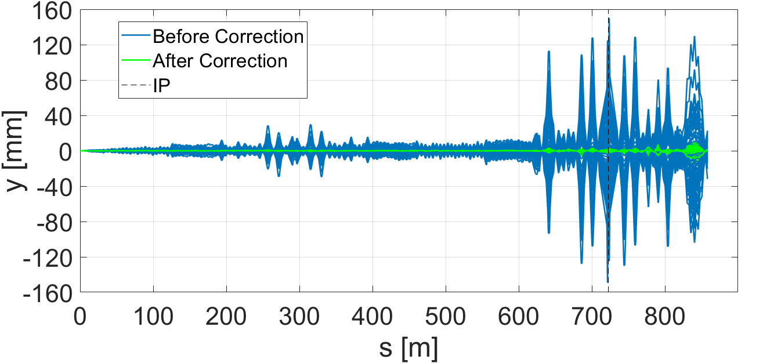
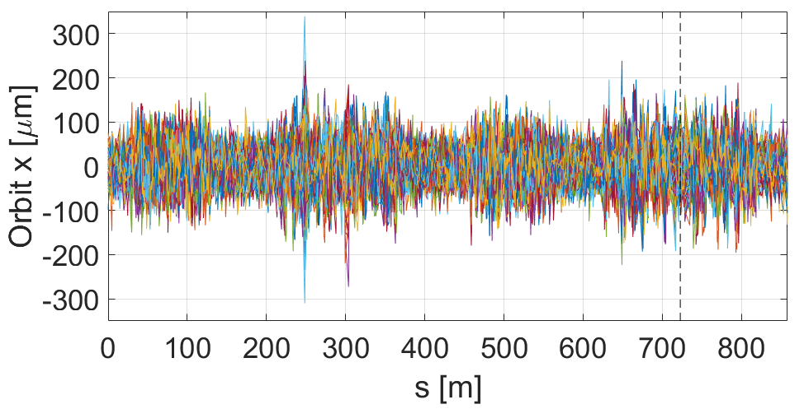
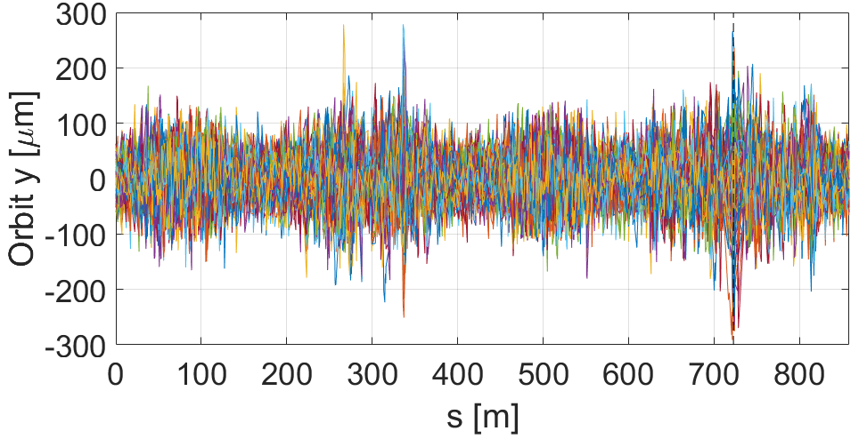
误差分析与校正
首圈轨迹校正：校正后轨迹最大值约0.8 mm, 最大校正子强度约0.3 mrad;
闭轨校正：校正后全环轨道rms值约40 μm, IP处轨道需专门校正;
光学函数及耦合校正 — ongoing。

Slide 18
束流损失与准直研究方法与思路
束流准直研究方法与思路
束流损失机制研究
STCF对撞环的束流损失情况模拟
准直效率与本底
阻抗与不稳定性
加入collimator，优化数量、位置、孔径、材料与形状
热效应
迭代
Collimator机械设计
近期工作计划
基于对撞环lattice，模拟束流损失分布与损失率；
根据束流损失分布情况放置collimator，并对孔径、位置等参数进行优化；
模拟束流与不同材料准直器的相互作用。
辐射屏蔽设计

Slide 19
极化束初步考虑
极化主要从两个方面考虑：一是在IP处满足纵向极化，二是实现缓解退极化效应的条件。
对于第一点，可以通过在合适位置放置西伯利亚蛇来实现, 也可以通过在IP附近放置Spin rotator来实现
对于第二点，要让Spin tune最大程度远离整数共振，放置西伯利亚蛇可以将spin tune固定在0.5；放置Spin rotator则可以通过微调能量，使得a×γ小数部分等于0.5；
对于STCF，能量在2GeV附近时，把能量微调到1.983GeV时，可将 Spin tune 调到0.5； 在1-3.5GeV，可以在某些能量点满足缓解退极化条件。
STCF在考虑束团置换注入方案，该方案对极化时间的要求会显著降低。

Slide 20
总结与工作计划
对撞环物理设计是STCF加速器预研工作中最核心和最有挑战性的部分之一；
Lattice 设计又是目前阶段最重要的工作：
两个方案都完成了初步了 Lattice 设计和非线性优化以及色品校正；
对撞区的高阶色品校正和非线性优化工作需要进一步完善；
增加 Lattice 设计人员，计划每个月对参数表进行更新迭代；
其他工作包括束束作用模拟、纵向运动、阻抗与不稳定性评估、误差分析与校正、束流准直等都有了初步的进展，后续进一步推进。
请各位专家批评指正！

